Slide 1
Профиль нагрузочного тестирования. С чего начать?

Slide 2

О себе
Николай Миронцев
SmartBear Software
QA Lead
В тестировании почти 15 лет
Нагрузочное и функциональное тестирование API и Desktop
ReadyAPI, SoapUI OS, TestComplete, LoadComplete, QAComplete и др.

Slide 3

О чем поговорим
Что такое нагрузочное тестирование?
Что такое профиль и тип нагрузки?
Какие бывают профили?
Какой выбрать для определенной предметной области?
Зачем их так много?

Slide 4
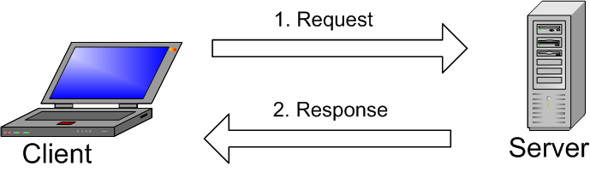
Функциональное тестирование WEB API
Корректная обработка запроса;

Slide 5
Функциональное тестирование WEB API.
Корректная обработка запроса;
Адекватность ответа;

Slide 6
Функциональное тестирование WEB API
Корректная обработка запроса;
Адекватность ответа;
Скорость ответа;

Slide 7
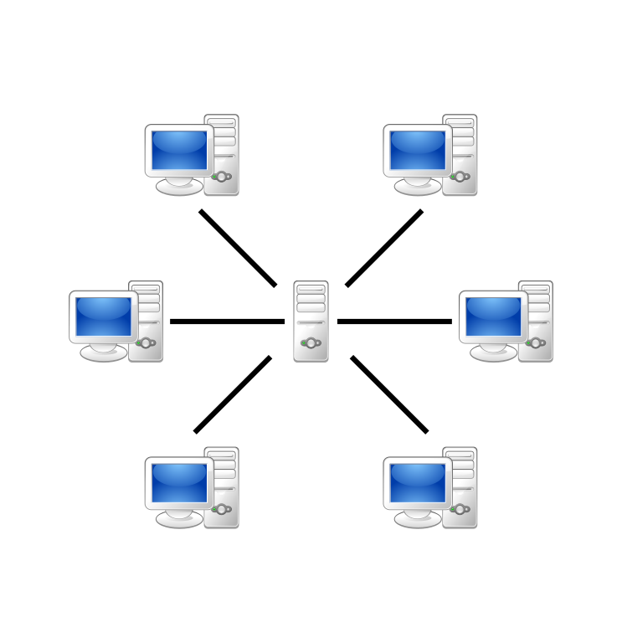
Нагрузочное тестирование WEB API
Время отправки запроса;
Время обработки запроса;
Время получения ответа;

Slide 8
Нагрузочное тестирование WEB API.
Время отправки запроса;
Время обработки запроса;
Время получения ответа;
Адекватность ответа;

Slide 9
Нагрузочное тестирование WEB API
Время отправки запроса;
Время обработки запроса;
Время получения ответа;
Адекватность ответа;
и другие;

Slide 10

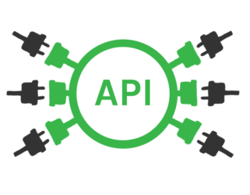
Функциональное тестирование;
Тестирование защищенности;
Виртуализация сервисов;
Нагрузочное тестирование.

Slide 11
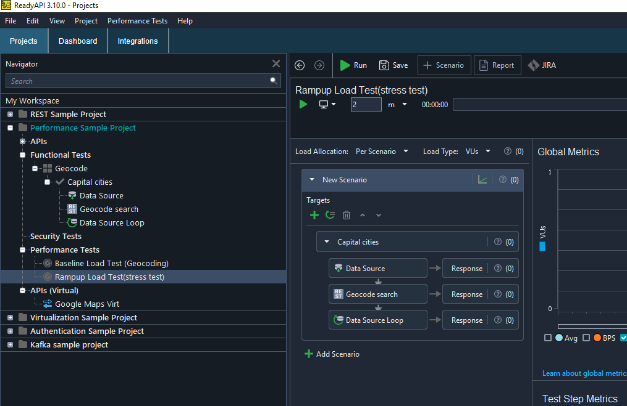

Slide 12
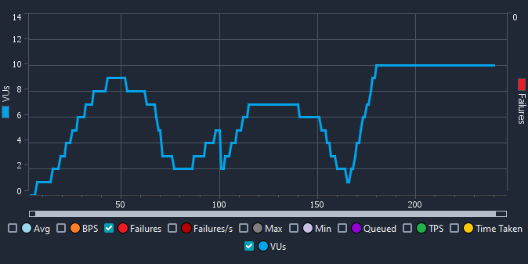
Профиль нагрузки
Что это?

Slide 13
Профиль нагрузки
Что это?
Как определить нужный?

Slide 14
Профиль нагрузки
Что это?
Как определить нужный?
Как выбрать для себя?

Slide 15
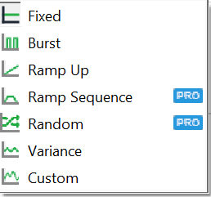
Профиль нагрузки
Fixed
Burst
Ramp Up
Ramp Sequence
Random
Variance
Custom

Slide 16
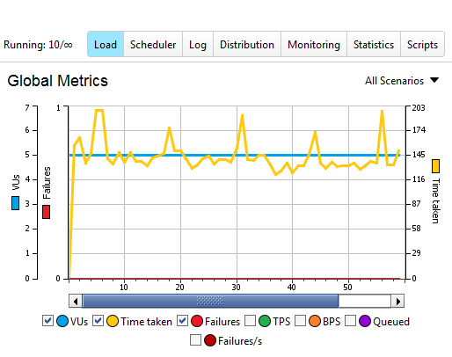
Профиль нагрузки. Fixed

Slide 17

Профиль нагрузки. Fixed

Slide 18
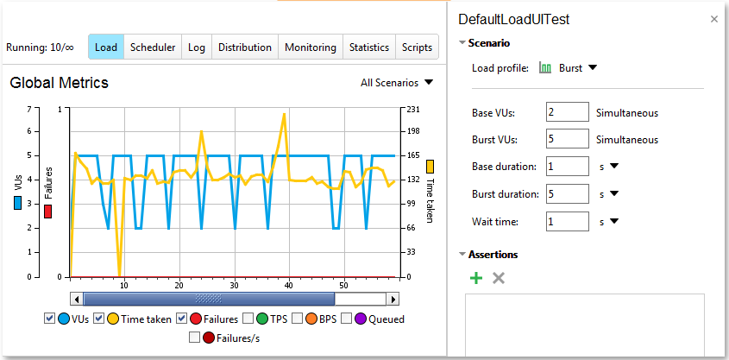
Профиль нагрузки. Burst

Slide 19

Профиль нагрузки. Burst

Slide 20
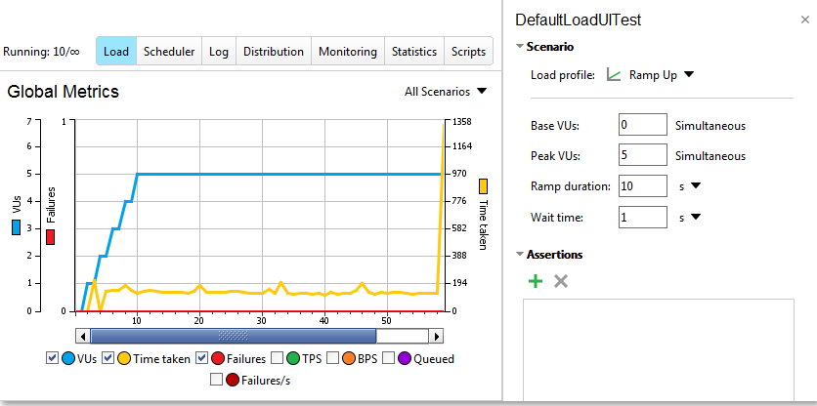
Профиль нагрузки. Ramp Up

Slide 21

Профиль нагрузки. Ramp Up

Slide 22
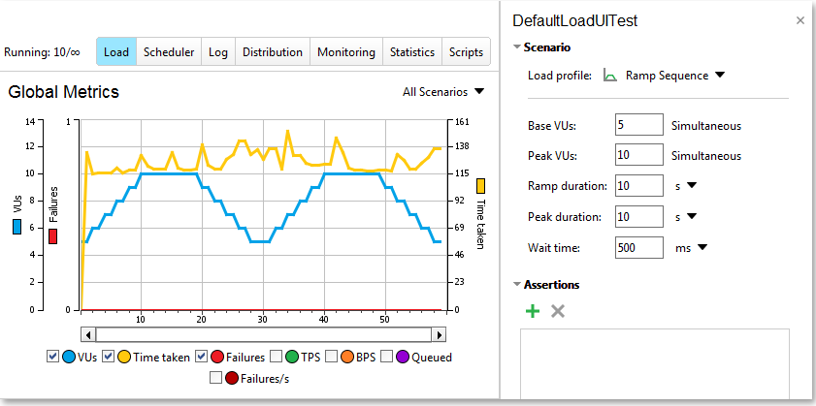
Профиль нагрузки. Ramp Sequence

Slide 23

Профиль нагрузки. Ramp Sequence

Slide 24
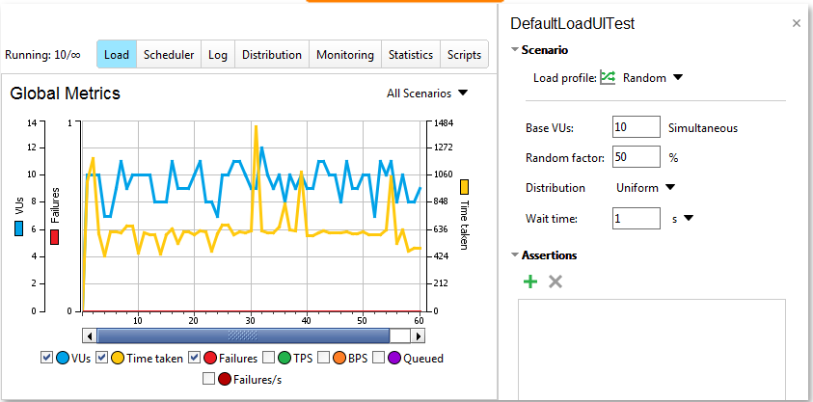
Профиль нагрузки. Random

Slide 25

Профиль нагрузки. Random

Slide 26
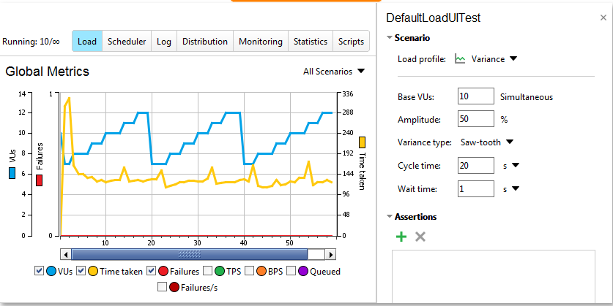
Профиль нагрузки. Variance

Slide 27

Профиль нагрузки. Variance

Slide 28

Профиль нагрузки. Variance

Slide 29
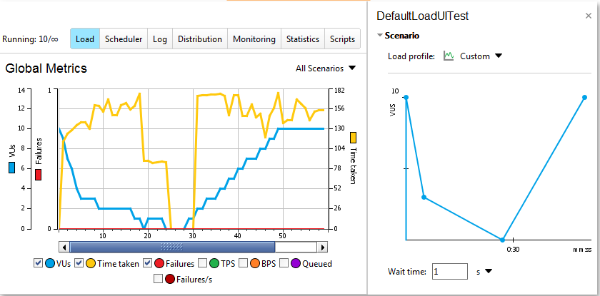
Профиль нагрузки. Custom

Slide 30
Тип Нагрузки
Тип выбирается на ряду с профилем
Стратегия моделирования работы пользователей

Slide 31
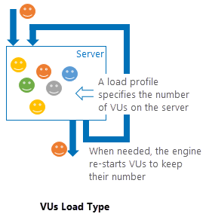
Тип Нагрузки. VUs

Slide 32
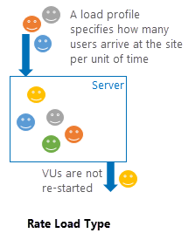
Тип Нагрузки. Rate

Slide 33
Спасибо. Вопросы?

